Slide 1
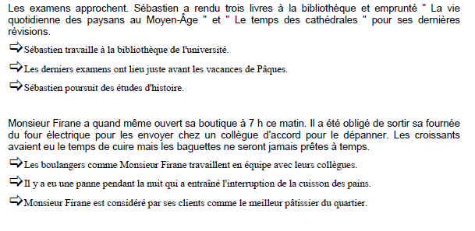
Lecture:
Choisis la réponse correcte pour chaque texte :

Slide 2
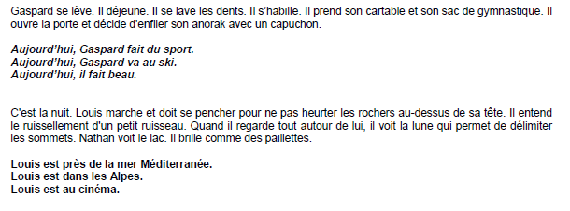
Lecture:
Choisis la réponse correcte pour chaque texte :

Slide 3
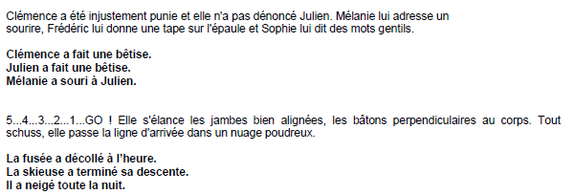
Lecture:
Choisis la réponse correcte pour chaque texte :

Slide 4
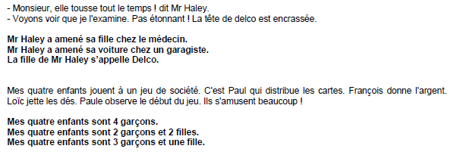
Lecture:
Choisis la réponse correcte pour chaque texte :

Slide 5
Lecture:
Choisis la réponse correcte pour chaque texte :

Slide 6
Lecture:
Choisis la réponse correcte pour chaque texte :

